Slide 1
ПУБЛИЧНЫЙ ДОКЛАД О РЕЗУЛЬТАТАХ ДЕЯТЕЛЬНОСТИ ЗА 2018 год
ФЕДЕРАЛЬНОГО КАЗЕННОГО ПРОФЕССИОНАЛЬНОГО
ОБРАЗОВАТЕЛЬНОГО УЧРЕЖДЕНИЯ № 255
ФЕДЕРАЛЬНОЙ СЛУЖБЫ ИСПОЛНЕНИЯ НАКАЗАНИЙ
(ФКП образовательное учреждение № 255)

Slide 2
Общие сведения об учреждении
Наименование ОУ: федеральное казенное профессиональное образовательное учреждение № 255 Федеральной службы исполнения наказаний
Юридический адрес: Российская Федерация, 628422, Ханты-Мансийский автономный округ – Югра, г. Сургут, ул. Трудовая, 2, стр. 20
Год основания ОУ: 1970 год (приказ Тюменского областного управления профтехобразования от 19.02.1970 № 71)
Лицензия: № 1585, дата выдачи 25.07.2014, срок действия лицензии: бессрочно
Свидетельство о государственной аккредитации: № 895, дата выдачи 25.11.2014, срок действия до 17.12.2019
Статус ОУ: казенное учреждение среднего профессионального образования
Учредитель: Российская Федерация. Функции и полномочия учредителя Учреждения осуществляет Федеральная служба исполнения наказаний

Slide 3
Реализуемые образовательные программы
Код | Наименование специальности (профессии) | Уровень образования, вид образования | Квалификация выпускников
08.01.08 | Мастер отделочных строительных работ | Среднее профессиональное образование | Облицовщик-плиточник 3 разряда
29.01.08 | Оператор швейного оборудования | Среднее профессиональное образование | Оператор швейного оборудования 3 разряда
12478 | Изготовитель художественных изделий из дерева | Профессиональное обучение | Изготовитель художественных изделий из дерева 2 разряда
16472 | Пекарь | Профессиональное обучение | Пекарь 2 разряда
16675 | Повар | Профессиональное обучение | Повар 2 разряда
16771 | Подсобный рабочий | Профессиональное обучение | Подсобный рабочий 2 разряда
18511 | Слесарь по ремонту автомобилей | Профессиональное обучение | Слесарь по ремонту автомобилей 2 разряда
18880 | Столяр строительный | Профессиональное обучение | Столяр строительный 2 разряда
18897 | Стропальщик | Профессиональное обучение | Стропальщик 3 разряда
19756 | Электрогазосварщик | Профессиональное обучение | Электрогазосварщик 2 разряда
19861 | Электромонтер по ремонту и обслуживанию электрооборудования | Профессиональное обучение | Электромонтер 2 разряда

Slide 4
Организационно-правовое обеспечение образовательной деятельности
Конституция Российской Федерации;
Федеральный закон от 29.12.2012 № 273-ФЗ «Об образовании в Российской Федерации»;
Указы Президента РФ, постановления Правительства РФ;
Правовые акты Министерства образования и науки РФ, Министерства юстиции РФ, Федеральной службы исполнения наказаний РФ;
Устав образовательного учреждения;
Локальные правовые акты образовательного учреждения

Slide 5
Условия организации образовательного процесса
Сведения о зданиях и помещениях
Б
Библиотека
книжный фонд – 643 экз.;
Книг не старше 5 лет – 242 экз. (38 %);
читальный зал (площадь, количество мест) – 24,5 м², 6 мест;
доступ к информационным системам и информационно-телекоммуникационным сетям (количество мест) – нет.
Тип здания | Год ввода в эксплуатацию | Проектная мощность | Реальная наполняемость | Общая площадь (кв. м) | Учебные кабинеты (кол-во) | Учебные лаборатории (кол-во)
Капитальное, приспособленное | 1977 | 250 | 250 | 1041 | 7 | 6

Slide 6
Структура управления учреждением
Общее собрание
Педагогический совет
Директор
Заместитель директора по учебно-производственной работе
Главный бухгалтер
Обучающиеся
Преподаватели, мастера производственного обучения

Slide 7
Сведения о педагогических кадрах
По уровню образования
Всего | С ученой степенью |  | С высшим образованием |  | Со средним профессиональным образованием
 | Кол-во | % | Кол-во | % | Кол-во | %
17 | 1 | 6 | 11 | 65 | 6 | 35
По стажу работы
до 3 лет |  | от 3-5 лет |  | от 5-10 лет |  | 10-15 лет |  | 15-20 лет |  | 20-и более
Кол-во | % | Кол-во | % | Кол-во | % | Кол-во | % | Кол-во | % | Кол-во | %
1 | 6 | 0 | 0 | 2 | 12 | 1 | 6 | 0 | 0 | 13 | 76

Slide 8
Повышение квалификации и профессиональная переподготовка
 | 2015 – 2016 учебный год | 2016 – 2017 учебный год | 2017 – 2018 учебный год
Всего (чел.) | 8 | 13 | 6
из них свыше 72 ч. | 4 | 13 | 5
преподаватели и мастера производственного обучения | 8 | 12 | 4
из них свыше 72 ч | 4 | 12 | 4

Slide 9
Результаты квалификационных работ
Профессия | Успеваемость (в %)
 | 2015 – 2016 |  | 2016 – 2017 |  | 2017 – 2018
 | Абс. | Кач. | Абс. | Кач. | Абс. | Кач.
Мастер отделочных строительных работ | 100 | 100 | 100 | 75 | 100 | 68
Оператор швейного оборудования | 100 | 75 | 100 | 86 | 100 | 40
Изготовитель художественных изделий из дерева (ИК-11) | - | - | 100 | 83 | 100 | 65
Изготовитель художественных изделий из дерева (ЛИУ-17) | - | - | 100 | 86 | - | -
Пекарь | - | - | 100 | 65 | 100 | 63
Повар | 100 | 96 | 100 | 88 | 100 | 73
Подсобный рабочий | - | - | 100 | 5 | 100 | 6
Слесарь по ремонту автомобилей (ИК-11) | 100 | 75 | 100 | 41 | 100 | 52
Слесарь по ремонту автомобилей (ЛИУ-17) | - | - | - | - | 100 | 33
Стропальщик | - | - | 100 | 96 | - | -
Электрогазосварщик | 100 | 97 | 100 | 75 | 100 | 54
Электромонтер по ремонту и обслуживанию электрооборудования (ИК-11) | 100 | 90 | 100 | 78 | 100 | 82
Электромонтер по ремонту и обслуживанию электрооборудования (ЛИУ-17) | 100 | 72 | 100 | 86 | 100 | 75
В среднем по образовательному учреждению | 100 | 88 | 100 | 72 | 100 | 65

Slide 10
Динамика результатов квалификационных работ

Slide 11
Контрольные цифры приема
Учебный год | Контрольные цифры приема (чел.) | Принято на обучение (чел.) | Фактически выпущено
 |  |  | (чел.) | %
2016 – 2017 | 275 | 309 | 292 | 106
2017 – 2018 | 275 | 287 | 277 | 101
2018 – 2019 | 275 | 294 | 75 (на 01.04.2019)

Slide 12
Контрольные цифры приема на 2018 – 2019 учебный год: 275 чел.

Slide 13
Трудоустройство выпускников
Учебный год | Выпущено (чел.) | Фактически трудоустроено
 |  | (чел.) | %
2015 – 2016 | 271 | 18 | 7
2016 – 2017 | 292 | 25 | 9
2017 – 2018 | 277 | 48 | 17

Slide 14
Результаты государственной итоговой аттестации и итоговой аттестации
№ группы | Код профессии | Профессия | Уровень образования | Нормативный срок обучения | Принято на обучение (чел.) | Выпущено с документами об образовании (чел.)
5-17 | 08.01.08 | Мастер отделочных строительных работ | СПО | 10 мес. | 26 | 25
6-17 | 29.01.08 | Оператор швейного оборудования | СПО | 10 мес. | 26 | 24
8-17 | 12478 | Изготовитель художественных изделий из дерева | ПО | 10 мес. | 23 | 20
6-17 | 16185 | Оператор швейного оборудования | ПО | 10 мес. | 0 | 1
9-17 | 16472 | Пекарь | ПО | 5 мес. | 24 | 24
7-17 | 16675 | Повар | ПО | 10 мес. | 21 | 21
12-17 | 16771 | Подсобный рабочий | ПО | 1 мес. | 17 | 17
1-17 | 18511 | Слесарь по ремонту автомобилей | ПО | 5 мес. | 27 | 27
10-17 | 18511 | Слесарь по ремонту автомобилей | ПО | 5 мес. | 23 | 21
3-17 | 18880 | Столяр строительный | ПО | 10 мес. | 24 | 22
2-17 | 19756 | Электрогазосварщик | ПО | 10 мес. | 26 | 26
4-17 | 19861 | Электромонтер по ремонту и обслуживанию электрооборудования | ПО | 10 мес. | 32 | 29
11-17 | 19861 | Электромонтер по ремонту и обслуживанию электрооборудования | ПО | 10 мес. | 22 | 20
 | Всего: |  |  |  | 291 | 277

Slide 15
Результаты подготовки выпускников (сводная информация по всем специальностям)
Уровень образования |  | Оценка за выпускной квалификационный экзамен |  |  |  | Разряд |  |  | Документ об образовании
 |  | 5 | 4 | 3 | 2 | Повышенный | Установленный | Пониженный | Диплом | Свидетельство
Среднее профессиональное образование | Чел. | 8 | 23 | 19 | - | 5 | 41 | 4 | 49 | 1
 | % | 16 | 46 | 38 | - | 10 | 82 | 8 | 98 | 2
Профессиональное обучение | Чел. | 58 | 84 | 85 | - | 84 | 143 | - | - | 227
 | % | 26 | 37 | 37 | - | 37 | 63 | - | - | 100

Slide 16
Сравнительный анализ подготовки выпускников за 3 года
Уровень образования | Год | Кол-во выпускников | Оценки |  |  |  | Средний балл | % успеваемости | % качества
 |  |  | 5 | 4 | 3 | 2
Среднее профессиональное образование | 2016 | 46 | 17 | 20 | 9 | - | 4,6 | 100 | 80
 | 2017 | 50 | 16 | 26 | 8 | - | 4,2 | 100 | 84
 | 2018 | 49 | 8 | 23 | 18 | - | 3,8 | 100 | 63
Профессиональное обучение | 2016 | 225 | 77 | 94 | 54 | - | 4,1 | 100 | 76
 | 2017 | 242 | 70 | 89 | 83 | - | 3.9 | 100 | 66
 | 2018 | 228 | 58 | 84 | 86 | - | 3,9 | 100 | 62

Slide 17
Направления воспитательной работы
Духовно-нравственное;
Правовое;
Трудовое;
Патриотическое;
Художественно-эстетическое

Slide 18
Показатели деятельности образовательного учреждения на 01.04.2019
N п/п | Показатели | Единица измерения
1. | Образовательная деятельность
1.1 | Общая численность студентов (курсантов), обучающихся по образовательным программам подготовки квалифицированных рабочих, служащих, в том числе: | 51 человек
1.1.1 | По очной форме обучения | 51 человек
1.2 | Общая численность студентов (курсантов), обучающихся по образовательным программам подготовки специалистов среднего звена, в том числе: | 0 человек
1.3 | Количество реализуемых образовательных программ среднего профессионального образования | 2 единицы
1.4 | Численность студентов (курсантов), зачисленных на первый курс на очную форму обучения, за отчетный период | 53 человек
1.5 | Численность/удельный вес численности студентов (курсантов) из числа инвалидов и обучающихся с ограниченными возможностями здоровья, в общей численности студентов (курсантов) | 1 человек/ 2 %
1.6 | Численность/удельный вес численности выпускников, прошедших государственную итоговую аттестацию и получивших оценки "хорошо" и "отлично", в общей численности выпускников | 31 человек / 63%

Slide 19
N п/п | Показатели | Единица измерения
1.7 | Численность/удельный вес численности студентов (курсантов), ставших победителями и призерами олимпиад, конкурсов профессионального мастерства федерального и международного уровней, в общей численности студентов (курсантов) | 0 человек/ 0 %
1.8 | Численность/удельный вес численности студентов (курсантов), обучающихся по очной форме обучения, получающих государственную академическую стипендию, в общей численности студентов | 0 человек/ 0 %
1.9 | Численность/удельный вес численности педагогических работников в общей численности работников | 18 человек/ 90 %
1.10 | Численность/удельный вес численности педагогических работников, имеющих высшее образование, в общей численности педагогических работников | 12 человек/ 67 %
1.11 | Численность/удельный вес численности педагогических работников, которым по результатам аттестации присвоена квалификационная категория, в общей численности педагогических работников, в том числе: | 7 человек/ 39 %
1.11.1 | Высшая | 2 человека/ 11 %
1.11.2 | Первая | 5 человек/ 28 %

Slide 20
N п/п | Показатели | Единица измерения
1.12 | Численность/удельный вес численности педагогических работников, прошедших повышение квалификации/профессиональную переподготовку за последние 3 года, в общей численности педагогических работников | 18 человека/ 100 %
1.13 | Численность/удельный вес численности педагогических работников, участвующих в международных проектах и ассоциациях, в общей численности педагогических работников | 1 человек/ 7 %
1.14 | Общая численность студентов (курсантов) образовательной организации, обучающихся в филиале образовательной организации (далее - филиал)* | 0 человек
1.15 | Общая численность обучающихся по программам профессиональной подготовки, В том числе: | 170 человек
1.15.1 | По очной форме обучения | 170 человек
1.15.2 | По очно-заочной форме обучения | 0 человек
1.15.3 | По заочной форме обучения | 0 человек
1.16 | Количество реализуемых образовательных программ профессионального обучения | 8 единиц

Slide 21
N п/п | Показатели | Единица измерения
2. | Финансово-экономическая деятельность
2.1 | Доходы образовательной организации по всем видам финансового обеспечения (деятельности) | 16582,1 тыс. руб.
2.2 | Доходы образовательной организации по всем видам финансового обеспечения (деятельности) в расчете на одного педагогического работника | 921,2 тыс. руб.
2.3 | Доходы образовательной организации из средств от приносящей доход деятельности в расчете на одного педагогического работника | 0 руб.
2.4 | Отношение среднего заработка педагогического работника в образовательной организации (по всем видам финансового обеспечения (деятельности)) к средней заработной плате по экономике региона | 94 %
3. | Инфраструктура
3.1 | Общая площадь помещений, в которых осуществляется образовательная деятельность, в расчете на одного студента (курсанта) | 5,6 кв.м
3.2 | Количество компьютеров со сроком эксплуатации не более 5 лет в расчете на одного студента (курсанта) | 0,014 единицы
3.3 | Численность/удельный вес численности студентов (курсантов), проживающих в общежитиях, в общей численности студентов (курсантов), нуждающихся в общежитиях | 211 человек/ 100%

Slide 22
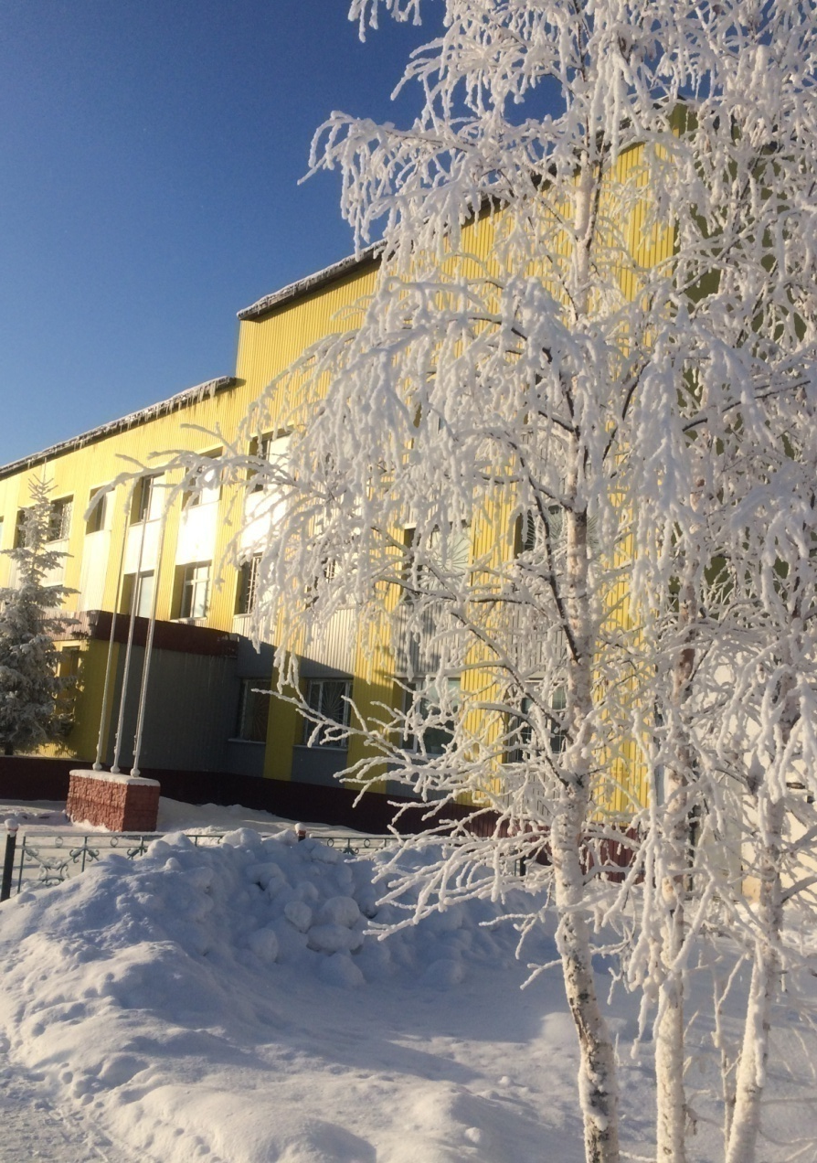
Спасибо за внимание!
ФКП образовательное учреждение
№ 255 ФСИН России
Адрес: 628422, Ханты-Мансийский автономный округ – Югра, г. Сургут,
ул. Трудовая, 2, стр. 20
Телефон: 8 (3462) 22-44-97
E-mail: pu255@mail.ru
Официальный сайт:
pu-255.hmaoschool.ru

